Slide 1


DFIS
RESTFul
….

Slide 2





Agenda
Developmet
Unittest
Deployment

Slide 3

RESTful
http://gitlab.newegg.org/bbsd/guidelines-restapi.git

Slide 4
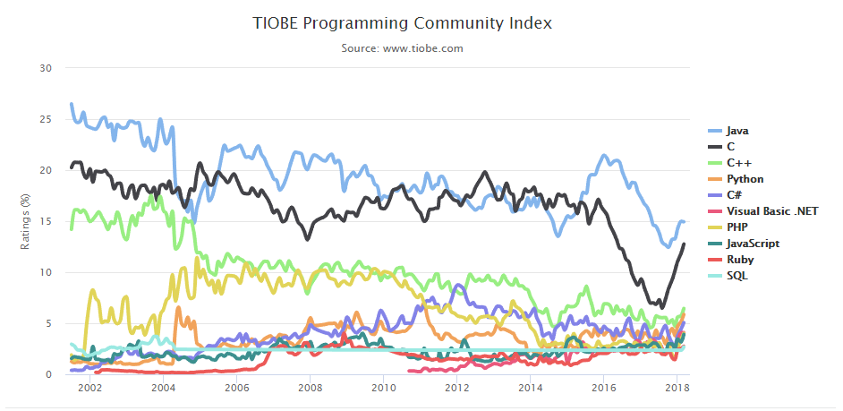
Python
简单、易学
高级语言
解释性
可移植性
社区活跃
Notes:
Python的优点
为什么选择Python，开发效率， 团队最熟悉， IO密集型业务

Slide 5
Flask
Flask
Micro Framework
简洁，可扩展
社区活跃
插件丰富
各种Flask扩展
Jinja2
Werkzeug
Notes:
Micro并不意味着， 你需要把整个项目代码写在一个Python文件中，而是Flask的保持内核简单，又不失扩展性的设计哲学。
Flask给用户足够的控制权， 让用户来做决定， 例如使用那种模板引擎， 使用那种orm， 使用数据库Client。

Slide 6
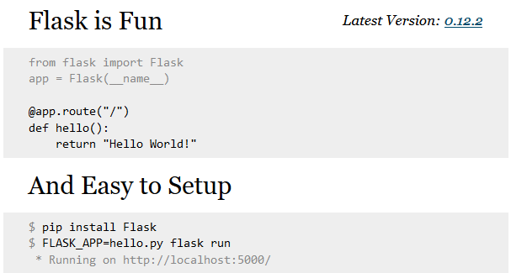
Flask
Notes:
短短5行代码就完成一个api， 是不是so easy

Slide 7












Flask 插件
Flask-CORS
Flask-Login
Flask-Redis
Flask-Kits

Slide 8
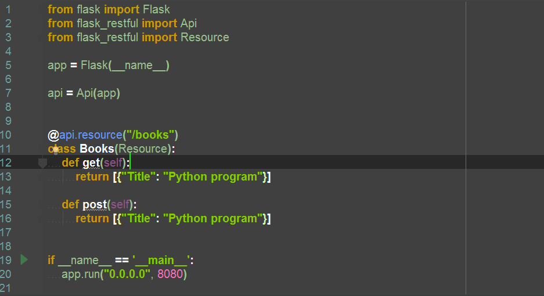
Flask-RESTful
Notes:
插入示例代码，突出使用Flask-RESTful开发api高效、快捷、易上手， 突出一下Flask-kits, 带来的优势

Slide 9
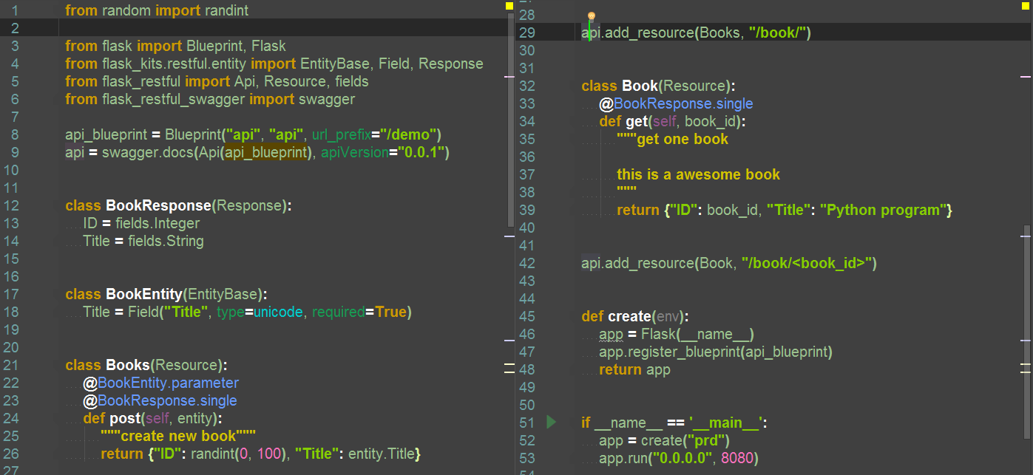
Flask-RESTful
Notes:
插入示例代码，突出使用Flask-RESTful开发api高效、快捷、易上手， 突出一下Flask-kits, 带来的优势

Slide 10
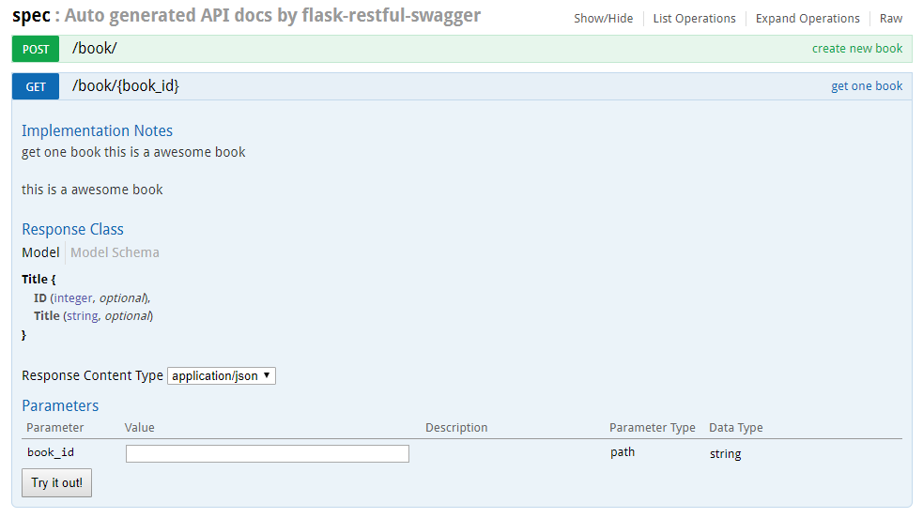
Flask-RESTful
Notes:
插入示例代码，突出使用Flask-RESTful开发api高效、快捷、易上手， 突出一下Flask-kits, 带来的优势

Slide 11
Flask-RESTful
Zabbix-sentry api: http://neg-app-dfis-tool/zabbix_sentry/api/v1/api/spec.html
Overlay-api: http://st01nbx01/overlay_api/api/spec.html#!/spec
Engine-api: http://st01nbx01/engine_api/api/spec.html#!/spec
Notes:
插入示例代码，突出使用Flask-RESTful开发api高效、快捷、易上手， 突出一下Flask-kits, 带来的优势

Slide 12
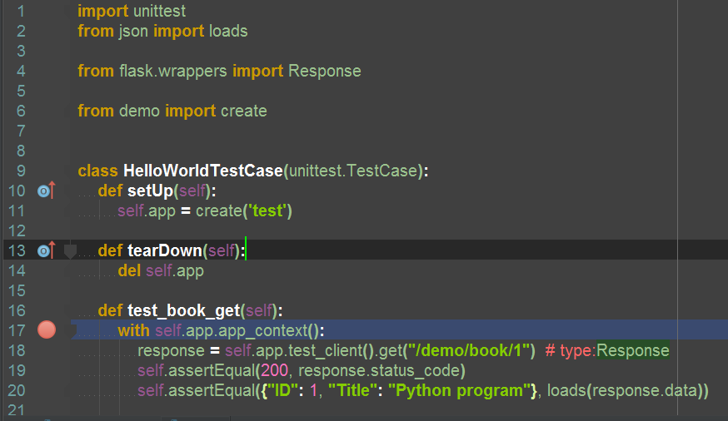
单元测试
快速定位bug
便于于重构

Slide 13
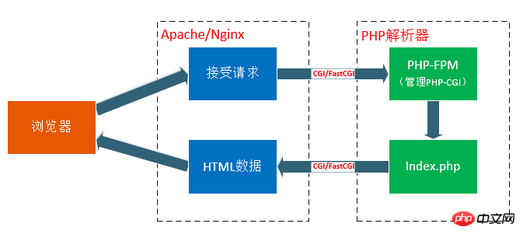
部署
CGI & FastCGI
WSGI协议，基本类似， Python特有， 针对Web Server和Web Framework做了相应规范
Notes:
聊到部署， 不得不聊三个东西， CGI， FastCGI， WSGI
wsgi协议在详细一点，
Flask框架完成的就是Web Framework的工作， 那问题来了， 由谁来充当Web server的角色呢？

Slide 14
Gunicorn + Gevent
NGINX
HTTP 请求
Client
Gunicorn fetures:
原生支持WSGI
工作进程自动管理
配置简单
支持Python2.6+, Python3.2+
Gunicorn
Sync
Async(Eventlet+Gevent)
Tornado
AsyncIO(Python3 aiohttp)
Worker
Worker
Worker

Slide 15
Q&A

Slide 16
Thanks ！

